Slide 1
AİLE EĞİTİMİ SEMİNERİ
ORTAOKUL
Notes:
1

Slide 2

SEMİNERİN AMACI NEDİR?
11-14 Yaş döneminin önemini kavramak.
Çocuğun gelişimine aile olarak en iyi nasıl katkı sağlayabileceğimizi görmek.
Çocuklarımızla iletişim kurarken, onu dinlerken, onunla konuşurken, doğru ve yanlış davranışlar sergilediğinde, neleri yapıp neleri yapmamamız gerektiğini öğrenmek.
2
Notes:
2

Slide 3
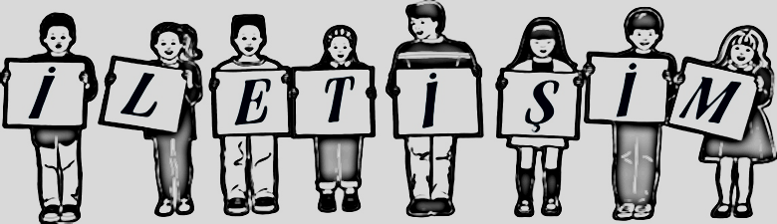
AİLE İÇİ İLETİŞİM
Anne-baba ve çocuk arasındaki olumlu iletişim ailenin mutluluğunu
artırır.Ayrıca çocuğun bu iletişim tarzını model alarak hayatı boyunca
sağlıklı sosyal ilişkiler kurmasına yardımcı olur ve kendini ifade
yeteneği ile özgüvenini güçlendirir.
Çocuklar nasıl iletişim kuracaklarını anne-babalarını izleyerek
öğrenirler.Dolayısıyla çocukların da bu önemli beceriyi öğrenebilmeleri
İçin anne-babaların etkin iletişimciler olması gereklidir.
Notes:
3

Slide 4
Anne-baba arasındaki iletişimin bir diğer önemli kısmı da bu iletişi-
min nasıl etkin bir şekilde kurulabileceğinin bilinmesidir.Anne-babalar
etkin bir iletişim kuramazsa,büyük olasılıkla başarısız iletişim yöntem-
lerini çocuklarına da aktaracaklardır.
Etkin iletişim için sözler davranışlarla eşleşmelidir.
Örneğin anne ya da babadan biri diğerine hiç kızgın
olmadığını söylüyor,ancak aynı zamanda da yüzünde
öfkeli bir ifade ile bakıyor, öfkeli bir ses tonu
kullanıyor ve ellerini yumruk yaparak sıkıyorsa,sözler
davranışlarla eşleşmiyor ve etkin bir iletişim gerçekleşmiyor
demektir.
Anne-babalar böyle davrandığında karmaşık mesajlar
gönderirler. Anne-babalar duyguları konusunda dürüst olmalıdırlar.
Eğer öfkeliyseler, öfkelerini ifade etmenin uygun yollarını bulmalıdırlar
Notes:
4

Slide 5

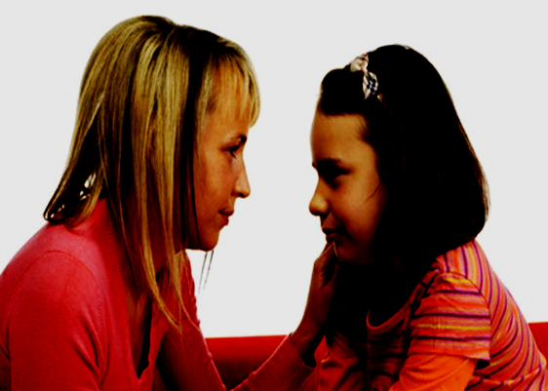
Dokunmak mükemmel bir sözsüz iletişim yoludur.
Omzuna dokunmak, sarılmak duyulan memnuniyeti hem
eşe,hem de çocuklara göstermenin çok güzel bir yoludur.
Göz teması kurmamak, konuşmakta
olduğunuz kişiye yanlış mesajların gönderilme-
sine neden olabilir.Göz teması kurun,bu karşı-
daki kişiye ilgili olduğunuz, dinlediğiniz ve
Katılım gösterdiğiniz mesajını verir.
Notes:
5

Slide 6
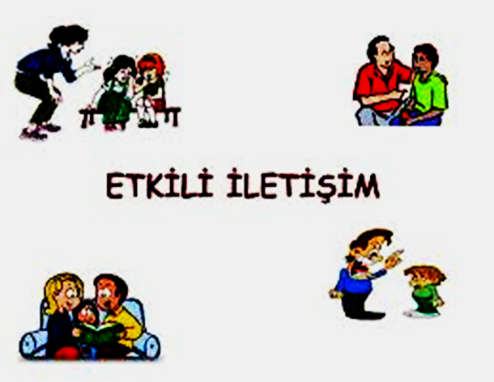
Tüm konuşmayı anne-baba olarak siz yapmayın. Etkin
bir iletişim için her iki tarafından konuşması gerekir.Sırayla
konuşmak etkin iletişim yoludur.Çocuğunuz konuşmakta
çekingen davranıyorsa,konu hakkındaki görüşlerini sorun,
onu cesaretlendirin.
Notes:
6

Slide 7

EBEVEYN ÇOCUK ARASINDAKİ SAĞLIKLI İLETİŞİMİN TEMEL İLKELERİ
Çocuğunuzun kendisiyle ilgilendiğinizi, ihtiyacı olduğunda yardım
edeceğinizi bilmesini sağlayın.
Çocuğunuz sizinle konuşmak istediğinde televizyonu kapatın veya
gazeteyi elinizden bırakın.
Çocuğunuz size önemli bir şey söylemeye çalışırken telefon görüşmesi
yapmaktan kaçının.
Çocuğunuzu başka insanların önünde utandırmak veya güç duruma
düşürmek sadece içerleme ve düşmanlık duyguları hissetmesine neden olur.
Notes:
7

Slide 8
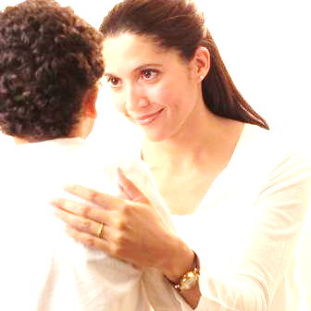
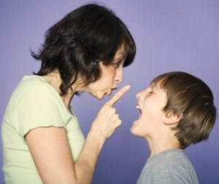
Konuşurken fiziksel olarak çocuğunuzla aynı hizada olun.
Dikkatle ve nazik bir şekilde dinleyin.
Çocuğunuz bir şey anlatmaya çalışırken sözünü kesme-
yin.
Çocuğunuza arkadaşlarınıza gösterdiğiniz nezaketi
gösterin.
Çocuğunuzun bir davranışı ya da bir olay nedeniyle
çok sinirliyseniz,objektif davranamayacağınız için,
yeniden sakinleşene kadar iletişim kurmaya çalışmayın.
Beklemek, yatışmak ve çocukla daha sonra konuşmak
en iyisidir.
Notes:
8

Slide 9

Aptal, budala, tembel gibi aşağılayıcı sözler kullanmayın.
Çözüme yönelik somut adımlar geliştirmesi için çocuğa yardımcı olun.
Çocuğu yaptığı veya yapmadığı şeylerden dolayı değil, kendisi olduğu için
kabul ettiğinizi gösterin.
Çocuğun açık iletişimi sürdürmesini destekleyin.Bunu, çocuğu olduğu gibi
kabul ederek ve gösterdiği iletişim çabalarını takdir ederek sağlayabilir-
siniz.
Eşler nasıl bir disiplin uygulayacakları konusunda aralarında konuşmalı
ve kuralları belirlemelidirler.
Disiplinin yanlış davranışları cezalandırmak değil, doğru davranışları
öğretmek olarak görülmesi çok önemlidir.
Notes:
9

Slide 10

Başka biri sizi eleştirirken sizinle nasıl konuşmasını istiyorsanız, siz
de çocuğunuzla o şekilde konuşun.İsim takma, bağırma veya saygısız
tutumlara başvurmayın.
Saygılı ve destekleyici bir dil kullanın. Bu bakımdan genel kural şudur:
çocuklarınızla konuşurken, çocuğunuzun kendisini anlatırken hangi
kelimeleri kullandığını duymak istiyorsanız, siz de o kelimeleri kullanın.
Notes:
10

Slide 11
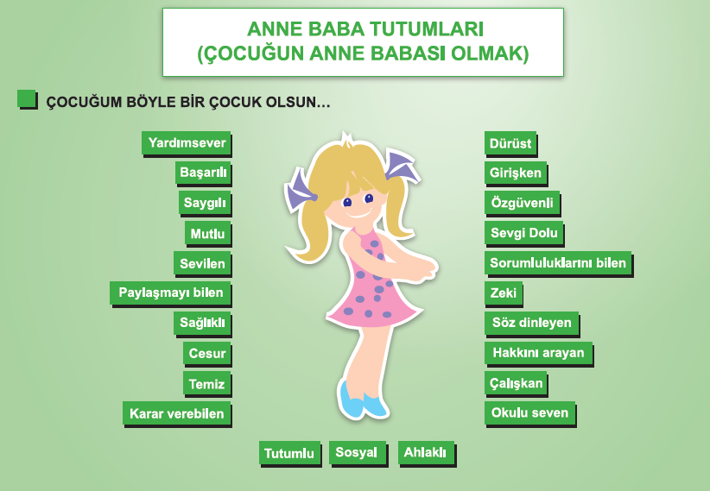
Notes:
11

Slide 12
AİLE TUTUMLARI VE ÇOCUK ÜZERİNDEKİ ETKİSİ
-OTORİTER AİLE TUTUMU
-İLGİSİZ AİLE TUTUMU
-AŞIRI KORUYUCU AİLE TUTUMU
-TUTARSIZ AİLE TUTUMU
-DEMOKRATİK(OLUMLU) AİLE TUTUMU
Notes:
12

Slide 13
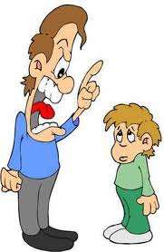
OTORİTER AİLE TUTUMU
KARAKTERİSTİK ÖZELLİKLERİ
* Çocuğu sürekli kontrol altında tutan, kurallara sıkı sıkıya uymasını bekleyen anne-baba tutumudur.
* Kurallara uymazsa çocuğa ağır cezalar verilir.
* Katı ve sert bir disiplin uygulanır.
* Çocuğun hata yapmasına fırsat verilmez.
* Ailede ilişkiler gergindir, çocuk anne babadan çekinir.
* Aile mutlaka çocuğun hareketlerinde kusur bulur.
* Çocuğun her işine karışan bir tavır sergilerler.
Notes:
13

Slide 14
ÇOCUK ÜZERİNDEKİ ETKİSİ
*Baskıcı anne-babaların çocukları, kendine güven duygusu geliştirememektedir.
*Pasif, silik, çekingen ve kolay etki altında kalan bir yapıda olabilirler.
*Bu tutumla büyüyen çocuk evden-okuldan kaçabilir ve suça yönelebilir.
*Sürekli eleştirilme veya dayak çocuğun ruhsal yapısını bozar.
*Çocuk kolayca ağlamaya başlar. Arkadaşları ile uyumsuz ve kavgacı olabilir.
*İleri yaşlarda sıkıntılar karşısında dayanaksız ve çaresiz kalır.
Notes:
14

Slide 15
İLGİSİZ ANNE-BABA TUTUMU
KARAKTERİSTİK ÖZELLİKLERİ:
*Bu tutum, çocuğa karşı ilgisiz, çocuğun maddi manevi ihtiyaçlarına karşı duyarsız, sevgi ve şefkati yetersiz, kontrolü gevşek anne-baba tutumudur.
*Bu tür ailelerde disiplin yok denecek kadar gevşektir.
*Aile aşırı rahattır. Çocuğun sorumluluklarından kaçma vardır.
*Çocuk ile anne-baba arasında iletişim kopukluğu yaşanır.
*Anne- baba çocuğa örnek bir model olamaz.
*Çok çocuklu ailelerde rastlanma ihtimali daha fazladır.
*Çocuğun dünyasına girmek gibi bir kaygıları yoktur. Çocuğa karşı ilgisiz ve sevgisiz davranılır.
Notes:
15

Slide 16
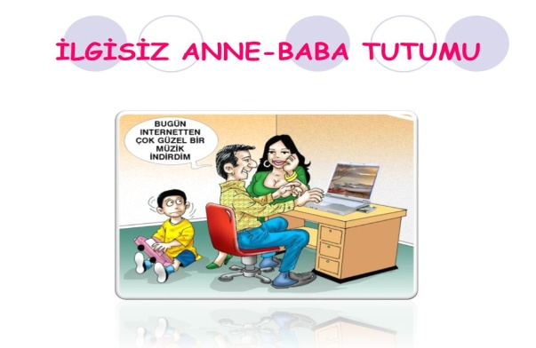
ÇOCUK ÜZERİNDE ETKİSİ
* Çocuk ile anne-baba arasında iletişim kopukluğu söz konusudur.
* Çocuk bencil ve şımarık olur.
* Anne babasının dikkatini çekmek için alışılmadık davranışlar sergiler.
* Aile çocuğa model olamadığı için çocuk kendine başka modeller seçer. Çocuk vaktinin tümünü arkadaşlarıyla geçirir.
* Genç yaşta çocuk zararlı alışkanlıklar edinmeye meyilli olur.
Notes:
16

Slide 17
AŞIRI KORUYUCU ANNE-BABA TUTUMU
KARAKTERİSTİK ÖZELLİKLERİ:
* Çocuğa büyük bir sevgi ile bağlanmış, çok kollayıcı olan anne-baba tutumudur.
* Çocuğa gereğinden fazla özen ve kontrol gösterilir
* Çocuğun her istediği yerine getirilir.
* Özellikle anneler bu tip tavır sergiler.
* Çocuğun kendi yapması gereken işler bile koruyucu anne babalar tarafından yapılır.
Notes:
17

Slide 18
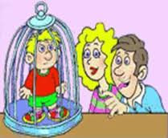
ÇOCUK ÜZERİNDEKİ ETKİSİ
Aşırı koruyucu olan ailelerde yetişen çocuklar bağımlı, kendine güveni olmayan, duygusal problemleri olan bir kişi olabilir.
Çocuk aşırı duygusal olur.İleri yaşlarda
bile etrafına bağımlı olur.
Toplum içinde kendi başına iş yapma cesa-
retini bulamaz.
Çocuk anne babasından ayrı kalamaz ileri yaşlarda bile sürekli anne babasının yanında olmak ister.
Notes:
18

Slide 19
TUTARSIZ AİLE TUTUMU
KARAKTERİSTİK ÖZELLİKLERİ:
* Bu tutumda, bir çocuğa annenin ayrı, babanın ayrı bir tutum izlemesi söz konusudur.
* Anne ve babanın tutumları arasında da farklılıklar vardır.
* Genellikle genç ebeveynlerde ve ilk çocuğun yetiştirilmesinde görülür.
* Eşlerin çocuk yetiştirmeye farklı bakmaları ve bunu çocuğa yansıtmaları temel sebeptir.
* Baba otoriter ve baskıcı iken anne koruyucu bir tavır sergilerse bu da çocuğa yansırsa tutarsız aile oluşur.
Notes:
19

Slide 20
ÇOCUK ÜZERİNDEKİ ETKİSİ
* Çocuk inatçı, asi ve hırçın olabileceği gibi içine kapalı ve pısırıkta olabilir.
* Çevrelerine karşı güvensiz, şüpheci ve kararsız bir kişilik yapısı geliştirebilir.
* Çocukta dikkat eksikliği olabilir.
*Çocukta yalan söyleme gibi hastalıklar başlayabilir.
* Çocuk anne veya babadan birisine çok yaklaşırken diğerinden uzaklaşabilir.
Notes:
20

Slide 21
DEMOKRATİK (OLUMLU) AİLE TUTUMU
KARAKTERİSTİK ÖZELLİKLERİ:
* Bu aile tutumu sevgiyi ve eğitimdeki disiplini dengeli bir şekilde barındıran ve çocuğun temel ihtiyaçlarını en olumlu şekilde karşılayan tutumdur.
* Çocuk anne-baba kadar ailenin değerli bir üyesidir.
* Yeterli sevgi ve şefkat görür. Aile çocuğa rehberlik yapar. Ancak karar çocuğa aittir.
* Belirli kurallar ve kısıtlamalar mutlaka vardır.
* Evde herkesin söz hakkı vardır. Çocukta kendini ifade edebilir. *Böylece çocuk kendi kararlarını kendisinin vermesi alışkanlığını kazanır.
* Duygu ve görüşlere saygı vardır.
* Yanlışları sebebiyle çocuğa yaptırım uygulanır ama koyulan kurallar çocuğun anlama seviyesine inilerek mantıklıca izah edilir.
* En zor ve sabır isteyen yöntemdir.
* Anne baba çocuk için iyi bir modeldir.
Notes:
21

Slide 22

ÇOCUK ÜZERİNDEKİ ETKİLERİ
* Özgüven sahibi bireyler yetişir.
* Kendini rahat ve kolayca ifade edebilir.
* Çocukta asilik ve kavgacılık görülmez.
* İleriki yaşlarda kendi ayakları üzerinde
rahatça durabilir.
* Farklı hobilere yönelmesi daha sık görülür.
* Dışa dönük, aktif, girişimci ve liderlik özelliklerine sahip bir kişi olarak yetişir.
* Sosyalleşmiş, işbirliğine hazır, arkadaş canlısı, duygusal ve sosyal açıdan dengeli bir birey olur.
* Çocuk nerede ne yapması gerektiğini bilir. Saygılı, sorumluluklarını bilen ve çevresi ile olumlu ilişkiler kurabilen bir kişilik yapısına sahip olur.
Notes:
22

Slide 23
Ergenlik Dönemi(12-18 Yaş)
Notes:
23

Slide 24
Ergenin Psikososyal Gelişimi
Ergenlik; fiziksel ve duygusal süreçlerin yol açtığı, cinsel ve psikososyal olgunlaşma ile başlayan ve bireyin bağımsızlığını, sosyal üretkenliğini kazandığı, çok da belirli olmayan bir zamanda sona eren bir dönemdir.
Hızlı fiziksel, psikolojik ve sosyal değişmelerle tanımlanır.
Notes:
24

Slide 25
Süre;
Ergenleşme; kişinin erişkin kimliğini kazandığında, bağımsızlık kazandığında, çalışmaya başlayıp iş sorumluluğu aldığında vb. sonlanır.
Bu dönemin 12 yaş dolaylarında başlayıp 19-21 yaşlarında sona erdiği hakkında görüş birliği oluşmuştur.
Bu dönem ülkemizde 22-24 yaşa kadar uzayabilmektedir.
Notes:
25

Slide 26
Dönemin özellikleri
Ergenleşme, normal ve anormalin belirlenmesinde güçlük çekilen, duygusal dalgalanmaların ve iniş çıkışların olduğu bir dönemdir.
Aile desteğini iyi alan ergenler bu dönemi fazla karışıklık yaşamadan tamamlamaktadır. Bunun dışında ciddi psikiatrik hastalıkları düşündürecek kadar ağır ruhsal belirtilere yol açan bocalamalara da rastlanabilmektedir.
Notes:
26

Slide 27
Ergenlik dönemi 3 evrede incelenir
Erken ergenlik döneminde; (12-14 yaşlar) Hızlı gelişen biyolojik ve bedensel değişiklerle baş etmek zordur. Birden uzayan kollar ve bacaklar sakarlıklara yol açar. Yeni bedene alışma çabaları nedeniyle en büyük uğraş bedenleri iledir.
Çoğu ergen bedenlerine karşı hoşnutsuzluk duyar. Bu hoşnutsuzluk aşırı diyetler uygulamaya götürebilir.
Notes:
27

Slide 28
Bedensel görünümü değişen, dürtüleri artan, cinsel kimliğini(kız yada erkek oluşunu) daha fazla hisseden genç, sosyal olarak da yeni bazı konumlar edinmesi gerekeceğini anlar. Bu durum gerginlik yaratır.
Karşı cinse yönelmekten çok, aynı cinsiyetten 1 yada 2 kişiyle yakın arkadaşlık kurma eğilimleri daha fazladır.
Notes:
28

Slide 29
Sırları paylaşma ve yardımlaşmaya dayalı bu arkadaşlıklar hem duygusal olgunlaşmayı hızlandırır, hem de duygusal rahatsızlıkları önleyici rol oynar.
Gencin arkadaş ilişkileri kuramıyor yada arkadaşlarıyla çok çatışıyor olması psikolojik gelişimde bazı aksaklıkların olduğunu düşündürmelidir.
Notes:
29

Slide 30
Bilişsel (zihinsel) gelişim bu dönemde başlar. Soyut kavramları düşünebilme yetisi gelişir, zaman kavramının farkına varılır. Şimdiki zamanın ötesinde düşünme başlar gelecekle ilgili kaygılar duyulur.
Zamanın geçmekte olduğunu anlayıp kendi ölümlülüğünü fark eder. Ciddi felsefi ya da dini soyut kavramları düşünmeye başlayabilir.
Notes:
30

Slide 31
Duygusal dalgalanmalar sık görülür. Bir gün çok keyifli görünen ergen ertesi gün çökkün olabilir. Bu davranışları etraftaki erişkinleri bocalatır.
Değişikliklerin sınırını bilememek kaygısıyla yaşayan ergen, ilişkilerinde sürekli karşısındaki kişilerin sınırlarını deneyen ve zorlayan bir davranış içindedir.
Aileler için bu dönem anlayış dönemidir.
Notes:
31

Slide 32
YAŞAM OLAYLARI
Stres / Sıkıntı; vücudumuzun ve beynimizin içsel ve dışsal çeşitli durumlara verdiği otomatik bir tepkidir
Travma; yaşamımıza, vücut bütünlüğümüze, inanç sistemimize, sevdiklerimize yönelik yaşanan tehdit durumu ve bunun yarattığı etkiler
Notes:
32

Slide 33
STRES VE TRAVMAYA NEDEN OLAN DURUMLAR
Kayıp yaşamak, ölüm
Kaza geçirmek
Şiddete maruz kalmak ya da şahit olmak
Savaş, terör, şiddet olayları
Doğal afetler
Hastalıklar
Boşanma
İşsizlik, maddi zorluklar
Notes:
33

Slide 34
STRES VE TRAVMA BELİRTİLERİ
FİZİKSEL BELİRTİLER
Çarpıntı
Baş ağrısı
Soğuk ya da sıcak basması
Mide, bağırsak bozukluğu, sindirim zorluğu
Nefes darlığı
Ellerde titreme
Gürültüye, sese karşı aşırı duyarlılık
Uykusuzluk, aşırı ya da düzensiz uyku
Bitkinlik
Boyunda, ensede, belde, sırtta ağrı, gerginlik, kasılma ve eklem ağrıları
Mide krampları
Notes:
34

Slide 35

DUYGUSAL BELİRTİLER
Huzursuzluk
Sıkıntı, gerginlik
Mutsuzluk, durgunlaşma, çöküntü hali
Sinirlilik, saldırganlık veya kayıtsızlık
Duygusal / alıngan olmak
Kaygılı olmak
Notes:
35

Slide 36

ZİHİNSEL BELİRTİLER
Konsantrasyonda, dikkatte azalma
Unutkanlık
Organize olamamak
Zihin karışıklığı
İlgi azalması
Matematik hataların artması
Zihinsel durgunluk
Sosyal hayattan uzaklaşma, yoksunlaşması
Olumsuzluklar üzerine odaklanmak
Kararsızlık
Notes:
36

Slide 37
ÇOCUKLARDA STRES BELİRTİLERİ
Okul başarısında düşme, okula gitmek istememe
Arkadaş ilişkilerinde sorunlar
Sosyal aktivitelere karşı ilgisizlik
Özgüvende azalma
Çabuk sinirlenme, öfke patlamaları, aşırı hareketlilik
Çok fazla uyuma veya uykusuzluk, iştahta artma veya azalma
Yalnızlığa eğilim, alınganlıkta artış, karşı gelme
Madde kullanımına eğilim
İçe çekilme
Alt ıslatma
Tik bozuklukları
Kekeleme, konuşma bozuklukları
Parmak emme
Notes:
37

Slide 38
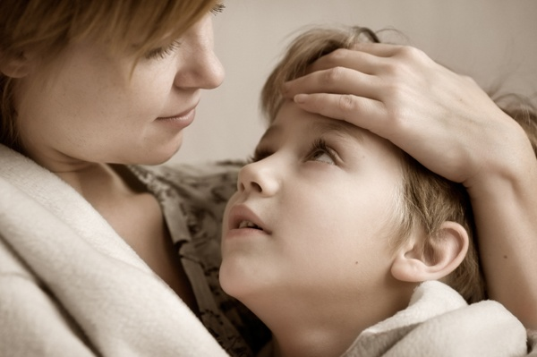
TRAVMA DURUMLARINDA ÇOCUKLARA UYGUN YAKLAŞIM; DUYGUSAL DESTEK
Duygularını anlayıp kabul edin
Siz de duygularınızı paylaşın
Aile olarak bir arada olun
Esnek davranın
Günlük olağan yaşantıya olabildiğince
çabuk dönün
Notes:
38

Slide 39
STRES İÇİN UYGUN YAKLAŞIMLAR
Fiziksel etkinlikler
Baş başa geçirilecek zamanlar ayarlamak
Çocukla konuşmak
Güzel bir olayı hatırlamak veya tatili düşünerek rahatlamasını sağlamak
Fiziksel temas
Hata yapmanın normal bir şey olduğunu belirtmek
Olayı canlandırmak, nasıl baş edeceğini prova etmek
Deneyimleri paylaşmak
Beslenmesine ve dinlenmesine dikkat etmek
Nefes alma ve gevşeme tekniklerini on da öğretmek
Stres ve sıkıntı uzadığında bir uzmandan(psikolog, psikiyatr, pedagog, psikolojik danışman)destek almak gerekir
Notes:
39

Slide 40
SINAV KAYGISI

Slide 41
KAYGI NEDİR?
Kaygı
Kişiliğimize yönelik bir tehdit olarak algıladığımız,
Nedeni ve kaynağı bilinmeyen,
Temel inançlardan (algılar, öğrenmeler, geçmiş yaşantılar…) etkilenen;
Psikolojik, fiziksel ve davranışsal belirtilerle ortaya çıkan bir duygu durumudur.
Temelde rahatsızlık veren, olayın kendisi değil; bizim için taşıdığı anlamdır.

Slide 42
FİZYOLOJİK BELİRTİLER
Terleme
Kalp atışında hızlanma
Mide bulantısı
Aşırı uyku veya uykusuzluk
İştahsızlık
Bağırsak hareketleri (ishal, kabızlık)
Nefes darlığı
Konsantrasyon bozukluğu
Yeme alışkanlıklarında değişme
Yorgunluk belirtileri

Slide 43
PSİKOLOJİK BELİRTİLER
Kontrolü kaybedeceği hissi
Güvensizlik
Endişe
Huzursuzluk
İçe kapanıklık
Öfke
Kızgınlık
Korku
Ümitsizlik
Hayal kırıklığı
Suçluluk
Mutsuzluk

Slide 44
DAVRANIŞSAL BELİRTİLER
Aşırı hareketlilik veya hareketlerde yavaşlama
Kaçınma
Günlük aktivitelerinden uzaklaşma
Zamanı kullanamama
Riskli davranışların artması

Slide 45
SINAV KAYGISI
Sınav kaygısı,
Bilginin sınav sırasında etkili bir biçimde kullanılmasına engel olabilen,
Fiziksel, duygusal, davranışsal ve zihinsel unsurlardan oluşan,
Hoşlanılmayan ve kişiye rahatsızlık veren,
Motivasyonu olumsuz etkileyebilen,
Başarının düşmesine yol açabilen,
bir duygu durumu olarak tanımlanabilir.

Slide 46
GİRİŞ BİLETLERİ (Çocuklar)
“Sınavlardan daha önce aldığım notları alamıyorum.”
“Bir türlü dersin başına oturmak istemiyorum.”
“Verimli ders çalışmaymış, bıktım aynı şeyleri duymaktan.”
“Bana kimse sınavlar nasıl gidiyor, iyi çalışıyor musun diye sormasın.”
“Uzun süre çalışamıyorum, dikkatim hemen dağılıyor.”
“Arkadaşlarıma bile tahammül edemiyorum.”
“Başım ağrıyor, sürekli yemek yiyorum, bazen çok uyuyorum bazen hiç uyuyamıyorum…”
“Çok çalışıyorum bir türlü istediğim sonucu alamıyorum.”

Slide 47
GİRİŞ BİLETLERİ (Aileler)
“Bu yıl bizim sınavımız var.”
“Bir türlü dersin başına oturmuyor.”
“Ona ders çalış dememden bıkmış.”
“Sınav lafını ağzımıza alamıyoruz.”
“Boş bırakmaya gelmiyor.”
“Misafir bile kabul etmiyoruz.”
“Arkadaşlarıyla gezmekten ders çalıştığı mı var!”
“O sınava hazırlanıyor diye biz kendi hayatımızdan vazgeçtik.”

Slide 48
SINAV KAYGISI NEYLE İLİŞKİLİDİR?
Sınavla ilgili algılarımız/düşüncelerimiz:
“Çocuğumun geleceği bu sınava bağlı.”
“Bu sınavdan kesin zayıf alacak.”
“ Çocuğumun şansına bak, bu sene sorular zor olacakmış.”

Slide 49
SINAV KAYGISI NEYLE İLİŞKİLİDİR?
Sınav sonrası duruma ilişkin düşüncelerimiz:
“Zayıf alırsa not ortalaması düşecek.”
“Bu sınavı kazanamazsa millete rezil olacağız.”
“Bütün emeklerimiz boşa çıkacak.”

Slide 50
SINAV KAYGISI NEYLE İLİŞKİLİDİR?
Sınav sonrası elde edebileceğimiz kazanımlara
verdiğimiz önem:
“Çocuğumla gurur duyacağım.”
“İyi bir mesleği olacak.”
“Kardeşlerine iyi örnek olacak.”

Slide 51
SINAV KAYGISINI YÖNETMEK
Yaşına uygun sorumluluklar verilmesi,
İlgi ve yetenekleri çerçevesinde alan/meslek tercihinde destekleyici olunması,
Amaçlarını belirleyebilmesi için fırsat sunulması,
Duygularını kabul edip, paylaşması için fırsat verilmesi,
Başka kişilerle kıyaslanmaması,
Dinlenmelerine ve diğer etkinliklerine (sinema, spor, tiyatro vb.) zaman ayırmalarına fırsat verilmesi,

Slide 52
SINAV KAYGISINI YÖNETMEK
Ailenin;
Kendi kaygılarını fark ederek, destek alması,
Çocuklarına sadece başarı elde ettiği zaman değil, her zaman sevgi göstermesi,
Onları tüm özellikleriyle bir bütün olarak kabul etmesi,
Hem kendinin, hem de çocuğun duygu ve düşüncelerinin farkına varması,
Sınava hazırlanma sürecinde kendi ihtiyaçlarıyla ve çocuklarının ihtiyaçlarının farklı olduğunu kabul etmesi,

Slide 53
SINAV KAYGISINI YÖNETMEK
Gereğinden fazla fedakarlıktan kaçınması, bunları çocuğa hatırlatmaması ve kendi hayatından vazgeçmemesi,
Geleceği konusundaki endişelerini çocuklarına yansıtmaması,
Çocuğuna yardımcı olmak için bugünkü yaptıkları ile ilgilenmesi,
Beden dili ve ses tonu ile verdiği mesajlara dikkat etmesi,

Slide 54
SINAV KAYGISINI YÖNETMEK
Çocuğundan beklentilerinde gerçekçi olması,
Gerçekleştiremediği hayalleri ile çocuğun sınırları arasında gerçekçi bir denge kurması.
Kendi isteklerinin gerçekleşmemesi durumunda korkutma, tehdit ve ceza yollarına başvurmaması,
Çocuğun gidebileceği başka bir okulu ya da farklı bir seçeneği ona ceza gibi göstermemesi,
Çocuğun çabasını fark ederek onu takdir etmesi.

Slide 55

ÇOCUK HAKLARI ve ÇOCUK İHMALİ
Notes:
55

Slide 56
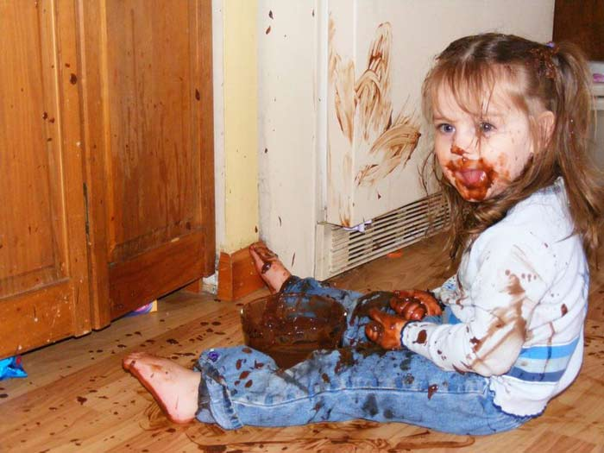
ÖZ BAKIM
Özensiz ve mevsimine uygun giydirmeme
Altını zamanında değiştirmeme
Yetersiz beslenme
Evde yalnız bırakma
Bakmaya elverişli olmayan kişilere teslim etme
Uygun hijyenik ortamı sağlamama
Aşılarını yaptırmama
Hastalandığında doktora götürmeme
Notes:
56

Slide 57
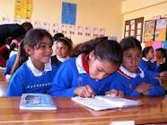
EĞİTİM
Okula göndermeme
Kız çocuklarını okutmama
Çocuğun okulu ile ilgili olmama
Okula devamsızlığa göz yumma
Özel eğitime ihtiyacı olan çocuklara gerekli imkanı sağlamama
Farklı ilgi ve yeteneklerini desteklememe
Notes:
57

Slide 58

SEVGİ -İLGİ
Çocukla birlikte vakit geçirmeme
Birlikte farklı etkinlikler yapmama
Sevgiyi ve ilgiyi göstermeme
Çocuğu dinlememe
Çocuğu yakınlarından ve akranlarında izole etme
Notes:
58

Slide 59
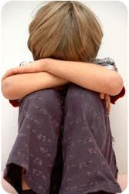
BARINMA
Çocuğun uygunsuz tehlikeli yerlerde barındırılması
Barındığı yerle ilgili güvenlik önlemlerinin alınmaması
Çocuğun sokağa atılması
Notes:
59

Slide 60

FİZİKSEL
Etini sıkmak
Dövmek
Yakmak
Tekmelemek
Sarsmak
Tokat atmak
Notes:
60

Slide 61
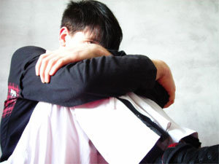
DUYGUSAL
Azar
Alay etme
İsim takma
Tehdit etme
Küçük düşürme
Konuşmama
Kıyaslama
Notes:
61

Slide 62
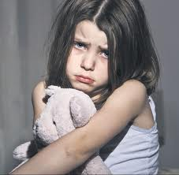
CİNSEL
Cinsel sözler söyleme
Teşhircilik
Cinsel muayeneye zorlamak
Rahatsız edici şekilde sürekli dokunmak, okşamak, öpmek
Tecavüz
Notes:
62

Slide 63
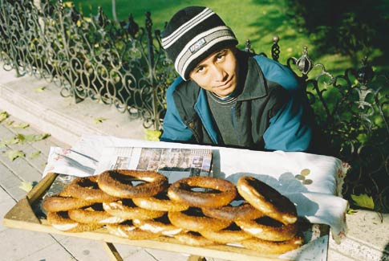
EKONOMİK
Sokakta çalıştırma
Ekonomik olarak desteklememe
Fuhuş amaçlı çalıştırma
Notes:
63

Slide 64
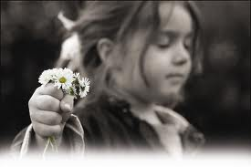
İHMAL VE İSTİSMARIN ÇOCUK ÜZERİNDE ETKİLERİ
Anne ve babayla, çevresiyle iletişim kurmada sorunlar yaşayabilir
Özgüveni gelişmez
Kalıcı bedensel hasara uğrayabilir (evde yalnız bırakılmak)
Hayatlarını kaybedebilirler (arabada bırakılıp havasız kalmak)
Cinsellikle ilgili sorunlar yaşayabilir
Aşırı saldırgan ya da içe kapanık olabilir
Notes:
64

Slide 65
İHMAL VE İSTİSMARI ÖNLEMEK İÇİN
Çocuğumuza hayır demesini öğretmeliyiz
Çocuğumuzun ev dışında da neler yaptığı ve yaşadığı hakkında da bilgi sahibi olmalıyız
Çocukların sorumluluk ve beceri kazanabilecekleri deneyimleri engellememeliyiz
Çocuk yaz tatilinde eğer bir yerde çalışacaksa bazı noktalara kesinlikle dikkat etmeliyiz
Notes:
65

Slide 66
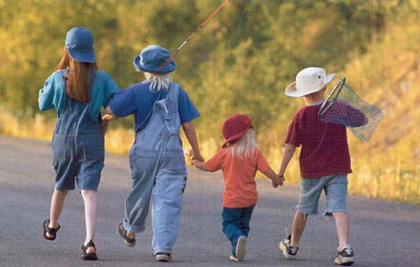
Ailelere Öneriler
Notes:
66

Slide 67
1-Gelişimine uygun görevler vererek sorumluluk duygu-
sunu geliştirmeye çalışın.
2-Kendine güvenmesini sağlayın
3-Okul arkadaşları ile iyi ilişkiler kurmasını sağlayın,
4-Uyku düzeninin bozulmamasını sağlayın,
5-Ders çalışırken belli aralarla dinlenmesini sağlayın,
6-Yaşıtları ve başkaları ile onu kıyaslamayın,
7-Çocuğunuz ile çok zaman geçirmeye değil nitelikli
zaman geçirmeye önem verin.
Notes:
67

Slide 68
8-Yeteneğine uygun sosyal etkinliğe katılmasını sağlayın.
9-Disiplin konusunda tutarlı ve kararlı bir tutum sergileyin.
10-Kuralların gerekçelerini belirtin, uyulması konusunda
ebeveynler olarak aynı tutumu sergileyin.
11-Çocuğunuza uygun, dikkatini dağıtmayacak bir ders çalışma
ortamı hazırlayın.
12-Çocuğunuzu suçlamayın.
13-Çocuğunuzu aşırı derecede korumayın.
14-Çocuğunuzu ihmal etmeyin.
15-Çocuğunuza onu daima sevdiğinizi hissettirin
Notes:
68

Slide 69
16-Çocuğunuzu olduğu gibi kabul edin.
17-Onun yalnız kaldığında temel ihtiyaçlarını karşılaya-
bilecek duruma getirin.
18-Çocuğunuzun kaygılarını, sıkıntılarını ve isteklerini
dinleyin. Onun güvenini sarsıcı sözler söylemeyin.
19-Çocuğunuza tehdit edici, küçük düşürücü sözler
söylemeyin
20-Onda korku, kaygı yaratacak telkinlerde bulunmayın ve
onu korkutmayın.
Notes:
69

Slide 70
21-Onu kendine güvenmeye alıştırın. Olumlu ödüller verin.
22-Yaptığı her olumlu davranışı hemen takdir edin.
23-Çocuğunuz inatlaşıyorsa inatlaştığı anda dikkatini başka
konuya çekin.
24-İnatlaştığı zaman istediği şeyi o anda değil de sakinleşin-
ce yapın.
25-Çocuğunuz saldırgan davranışlarda bulunuyorsa, saldırgan-
lığın beğenilmeyen bir davranış olduğunu ona gösterin.
26-Saldırgan olduğu anda isteklerini yerine getirmeyin.
27- Saldırganlık anında öfkesini boşaltacağı işler verin.
Notes:
70

Slide 71
27-Dayakla cezalandırmayın.
28-Onu olumlu işlere, etkinliklere yöneltin.
29-Olumlu örnekler seçin, kötü örnekler göstermeyin.
30-Ona yapabileceği basit sorumluluklar verin.
31-Öğreteceğiniz işleri küçük parçalara ayırarak öğre-
tin.
32-Öğrendiklerini sık sık tekrarlatın.
33-Onunla daima açık ve net konuşun.
Notes:
71

Slide 72

İLGİNİZ İÇİN
TEŞEKKÜRLER

